Slide 1

TỰ NHIÊN VÀ XÃ HỘI

Slide 2

BÀI 6
MỘT SỐ SỰ KIỆN Ở TRƯỜNG HỌC
(tiết 3)

Slide 3


Slide 4
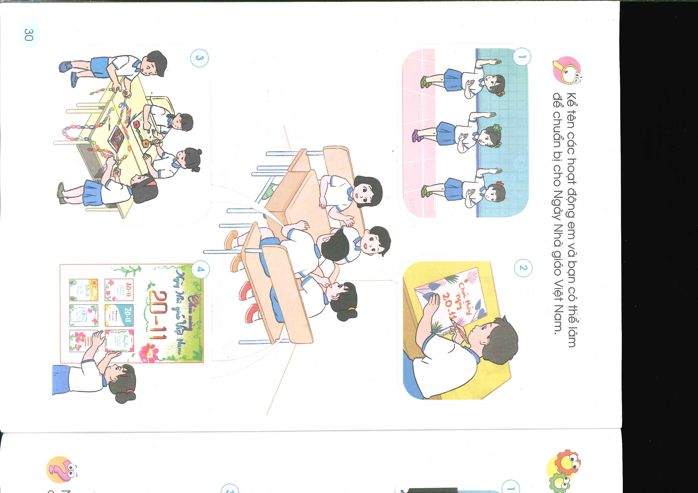
Kể tên các hoạt động em và bạn có thể làm để chuẩn bị cho Ngày Nhà giáo Việt Nam.

Slide 5
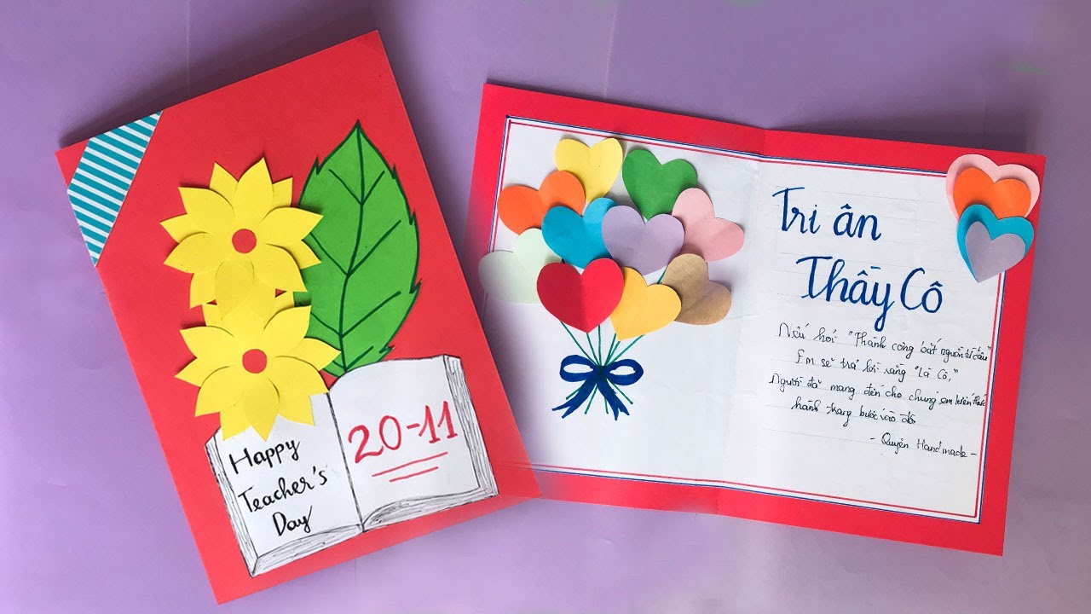
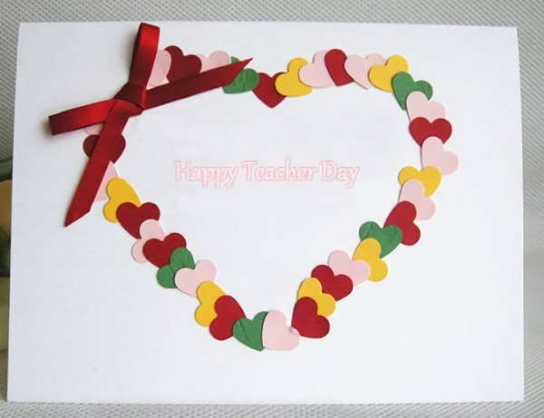

Slide 6

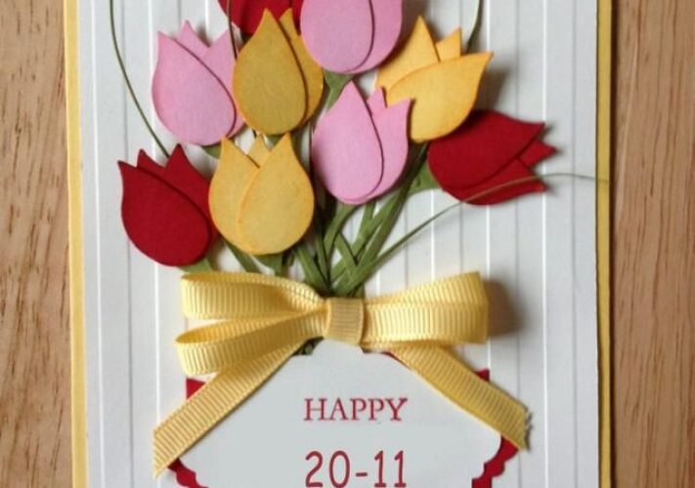

Slide 7


Slide 8
EM YÊU CÔ GIÁO
Đời em gắn với ngôi trường
Em yêu cô giáo tình thương mặn nồng
Dạy em gần gũi núi sông
Dạy em với cả tấm lòng ước mơ
Dạy em giỏi toán thuộc thơ
Dạy em lễ phép chào cô chào thầy
Cô nâng cây bút cầm tay
Bảo em nắn nót cho ngay thẳng hàng
Lòng cô như mẹ chứa chan
Giúp em chải tóc sửa sang dáng ngồi
Lòng em yêu mẹ suốt đời
Cùng yêu cô giáo rạng ngời tình thương.
Tác giả: Quang Phong Le

Slide 9
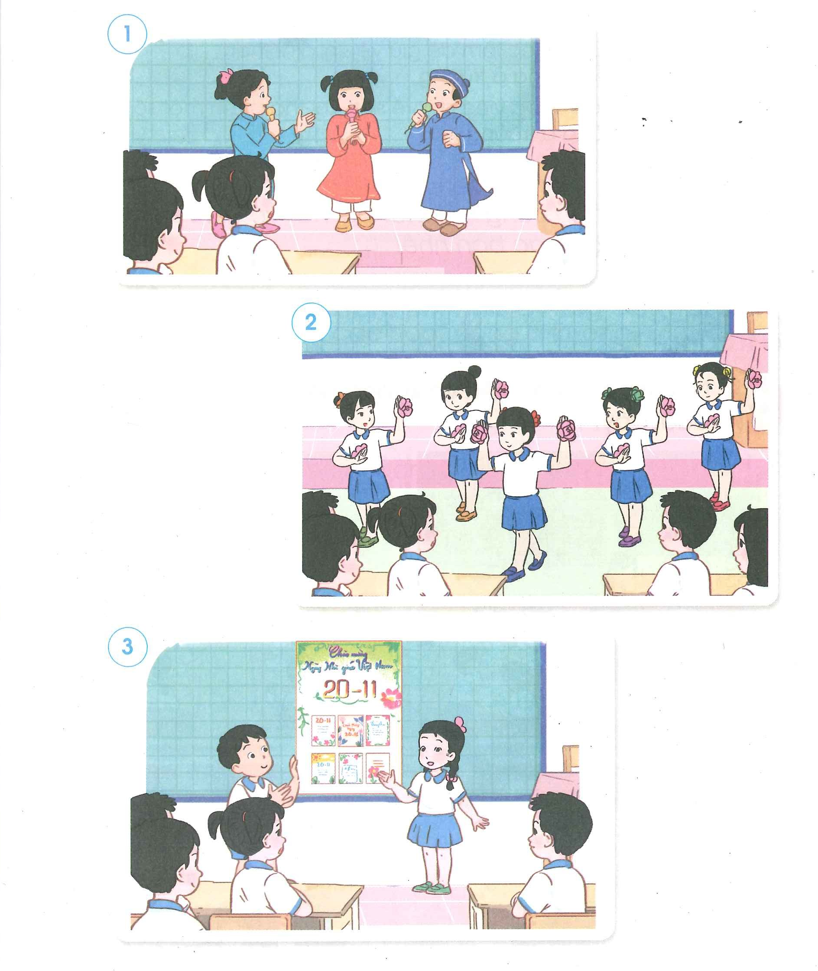
Nói về cảm nhận của em khi tham gia các hoạt động chuẩn bị cho ngày Nhà giáo Việt Nam.

Slide 10

Dặn dò
Ôn lại bài
Chuẩn bị bài sau: Giữ vệ sinh trường học

